Slide 1
LE LAVAGE
DES MAINS
Unité d’enseignement 2.10.S1
hygiène & infectiologie
DELBART Marianne
Session 2015/2016
Le Lavage des Mains

Slide 2
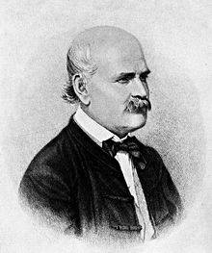
Historique
Ignace Philippe Semmelweis, médecin Austro-hongrois (1846) constata qu’à la maternité de Vienne, les parturientes examinées par des étudiants sortants de salle d’autopsie, décédaient souvent de complications septiques du post partum.
Il en conclut que des particules cadavériques adhérant aux mains des étudiants possédaient la propriété d’engendrer des fièvres. Donc les mains par leur seul contact pouvaient être infectantes.
Il imposa alors à tous le lavage des mains avant de pratiquer les touchers vaginaux.
On vit alors la mortalité chuter de 12% à 2,3%.

Slide 3
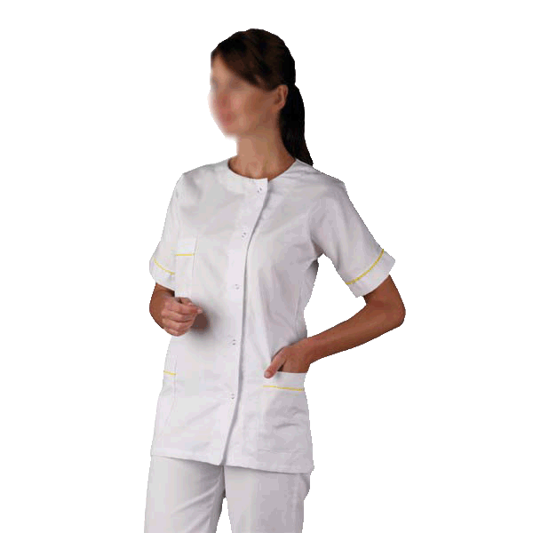
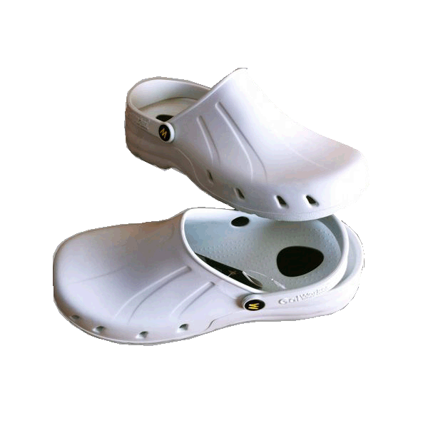
1ère MESURE d’HYGIENE ET DE SECURITE
HYGIENE DE BASE
Cheveux longs attachés
LA TENUE PROFESSIONNELLE
Une tenue propre
chaque jour
Mains et bras
sans bijoux
Chaussures propres
fermées ou à bride
facilement nettoyables
et réservées au travail
Limiter le matériel
dans les poches
Recommandations
SFHH 2009
Ongles courts
sans vernis
ni faux ongles
Notes:
Société Française d’Hygiène Hospitalière

Slide 4
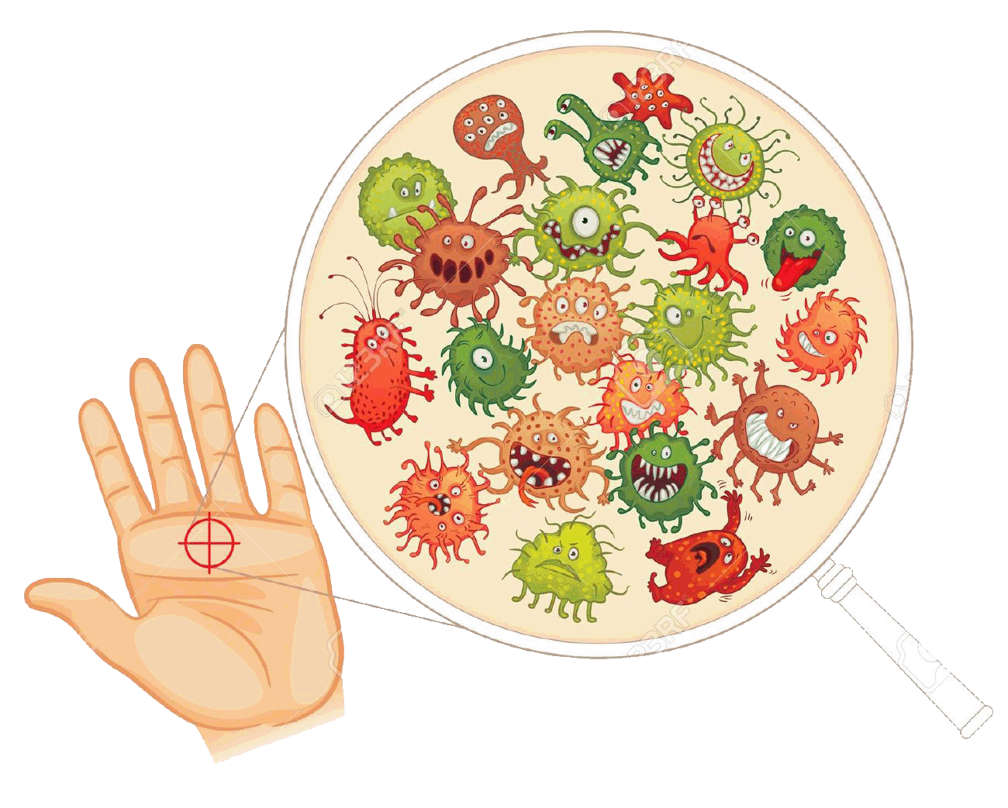
POURQUOI SE LAVER LES MAINS ?
L’hygiène des mains est la mesure essentielle à appliquer pour prévenir la transmission des germes et le développement des infections associées aux soins.
La main est le principal vecteur de transmission des micro-organismes vivants
Aussi appelés germes
Bactéries
Virus
Champignons
Parasites
Prions

Slide 5
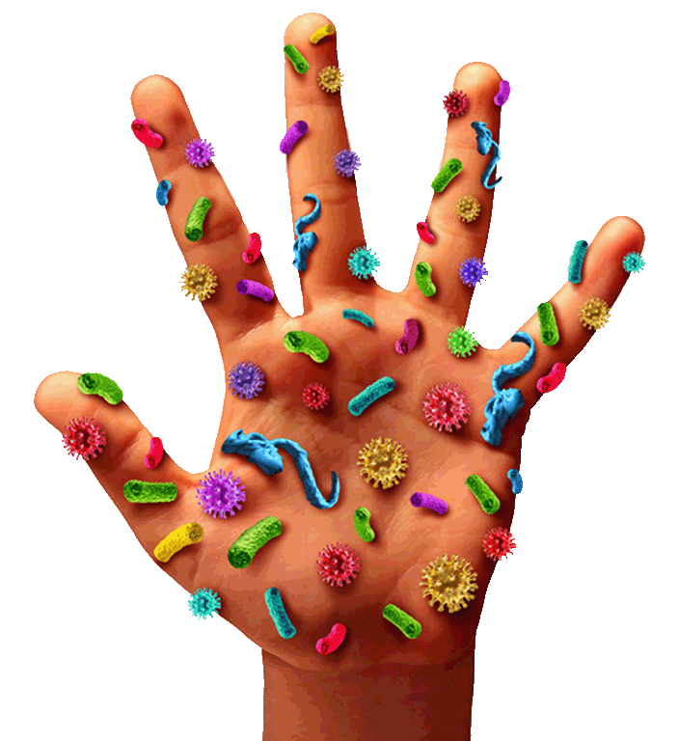
POURQUOI SE LAVER LES MAINS ?
Deux types de flores
Présentes sur
les mains
Flore résidente : La flore résidente profonde fait partie intégrante de la peau, elle assure « une police » biologique qui n’est jamais supprimée totalement mais peut être réduite par des lavages fréquents.
Flore transitoire : La flore cutanée transitoire, occasionnelle et superficielle, récupérée lors des manipulations rassemble tous les micro-organismes véhiculés par l’air ou les objets contaminés et peut-être efficacement combattue par le lavage des mains.

Slide 6
Tolérance 0 bijoux
TOUJOURS ENLEVER TOUS LES BIJOUX
Notes:
La preuve par l’image! Boite de pétri // mise en culture des micro-organismes

Slide 7
Bijoux toujours contaminés
Après lavage au savon doux
Après friction SHA
Notes:
Aucun effet sur les matériaux quels qu’ils soient !!!

Slide 8
POURQUOI SE LAVER LES MAINS ?
Pour protéger le patient d’une colonisation par des germes présents sur les mains et, dans certains cas, d’infections exogènes.
Pour protéger le professionnel d’une infection par les germes dont le patient est porteur et pour protéger l’environnement des soins d’une dissémination de ces germes.

Slide 9
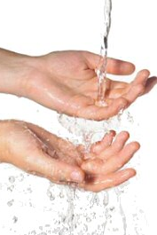
QUAND SE LAVER LES MAINS ?
En début et fin de service
Entre chaque patient
Si les mains sont visiblement souillées
Entre chaque activité de soins si
absence de solution hydro-alcoolique
Lors des activités quotidiennes
Distribution repas
Evacuation des déchets
Après s’être mouché
Manipulation du linge
Après être allé aux toilettes...
Notes:
Cela doit être systématique, fait partie du soin

Slide 10
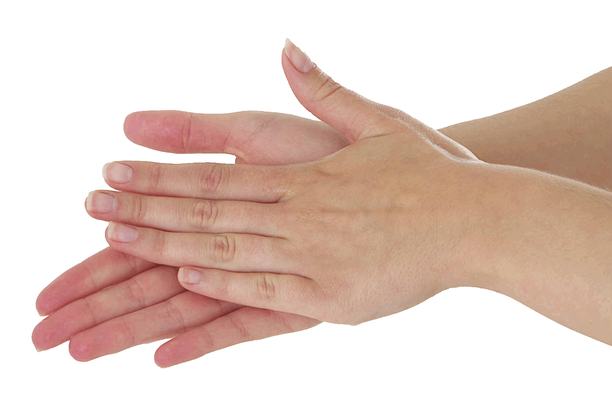
Types de lavage des mains
Le lavage simple
Le lavage antiseptique
Le lavage Chirurgical
Le traitement hygiénique des mains
par friction
☞
La friction hygiénique
☞
La friction chirurgicale

Slide 11
Le lavage simple des mains
Eliminer les souillures.
Buts
Diminuer de la flore transitoire.
Prévenir la contamination.
Prise de service/ fin de service.
Indications
Gestes de la vie courante (se moucher, WC, repas …)
Lors des soins d'hygiène, de confort et de continuité de la vie.
Avant et après le port des gants à usage unique.
Lors de soins infirmiers non invasifs.
Savon doux
Matériels
Eau du réseau
Essuie-mains à usage unique non stérile

Slide 12
Réalisation
4. Rincer abondamment en allant des mains vers les coudes, les mains se situant toujours au-dessus des coudes : en commençant par les doigts et en finissant par les poignets afin de ne pas ramener les germes au bout des mains.
1. Se mouiller
les mains
5. Sécher par tamponnement, des doigts vers les poignets, avec les essuie-mains à usage unique non stérile.
2. Prendre une dose
de savon liquide
3. Savonner durant 30 secondes, mains et poignets avec le savon doux en insistant sur les pouces, les doigts, le dos des mains, le pourtour des ongles, les espaces interdigitaux.
6. Fermer le robinet avec l'essuie-mains.
7. Jeter les essuie-mains dans la poubelle à commande non manuelle.
Durée de 60/90 secondes.
Notes:
Surtout bien mouiller les mains pour éviter l’irritation //les paumes, pulpes et bord cubital //poubelle à pédale à pied (pas avec les mains !!!!)

Slide 13
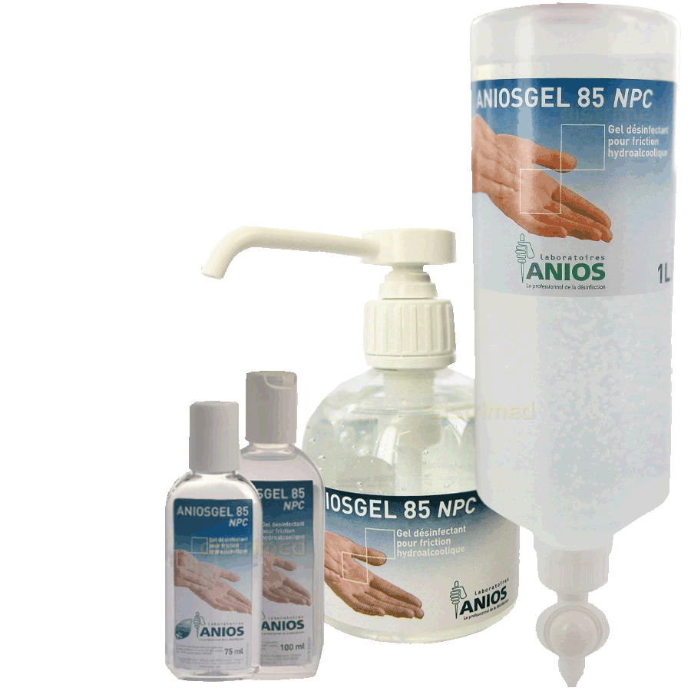
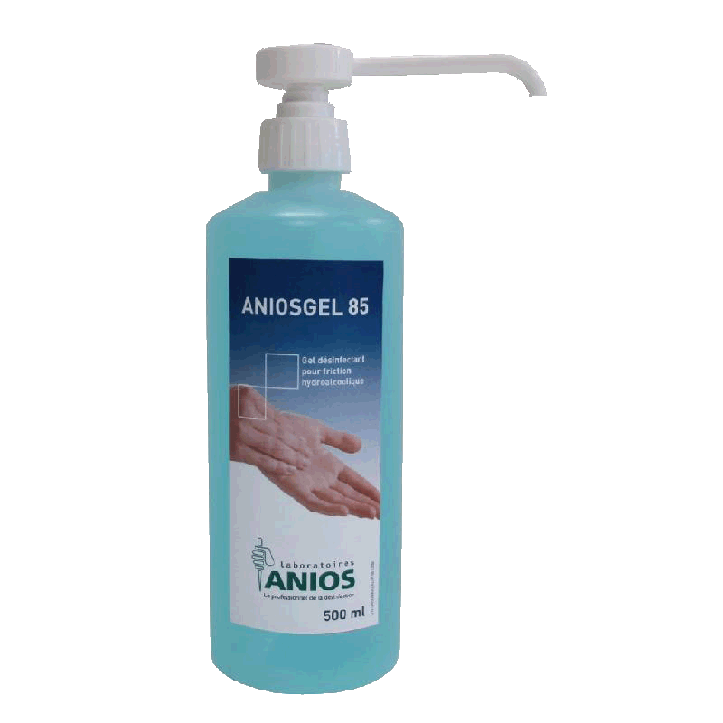
Faire attention au délai d’utilisation préconisé par le fabriquant
TOUJOURS MARQUER LA DATE D’OUVERTURE SUR LES PRODUITS
Notes:
1 à 3 mois selon les fabricants

Slide 14
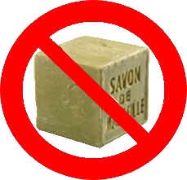
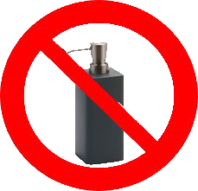
Essuie mains
en tissu
Savon en pain
Le transvasage
du savon liquide
d’un récipient
à un autre
Le séchage des
Mains à air chaud

Slide 15
Le lavage antiseptique des mains
Buts
Eliminer la flore transitoire
Diminuer la flore résidente.
Après contact avec un patient en isolement septique avec son environnement.
Indications
Après tout contact accidentel avec du sang ou des liquides biologiques.
Avant la réalisation d’un geste invasif, acte stérile (pose
cathéter, pose sonde urinaire, pansements …)
Entre deux patients, après tout geste potentiellement
contaminant.
Savon liquide antiseptique polyvidone iodée (ex: Bétadine Scrub) ou savon à base de chlorhexidine (Hibiscrub).
Matériels
Eau du réseau.
Essuie mains non stérile.
Notes:
Autre ex : avant tout contact avec un patient immunodéprimé

Slide 16
Réalisation
Rincer abondamment en allant des mains vers les coudes, les mains se situant toujours au-dessus des coudes: en commençant par les doigts et en finissant par les poignets afin de ne pas ramener les germes au bout des mains.
Se mouiller
les mains
Prendre une dose
de savon liquide
Sécher par tamponnement, des doigts vers les poignets, avec les essuie-mains à usage unique non stérile.
Savonner durant une minute, mains et poignets avec le savon en insistant plus particulièrement sur les pouces, les doigts, le dos des mains, le pourtour des ongles, les espaces interdigitaux.
Fermer le robinet avec
l'essuie-mains.
Jeter les essuie-mains dans la poubelle à commande non manuelle.
7
Durée de 1 minute : le savonnage prolongé permet l'action de l'antiseptique.

Slide 17
La désinfection chirurgicale des mains
par lavage
Buts
Eliminer la flore transitoire
Diminuer de façon significative la flore résidente.
Avant tout acte chirurgical, d'obstétrique et de radiologie interventionnelle.
Indications
Avant tout geste pour lequel une asepsie de type chirurgical est requise : pose de cathéter central, rachidien, chambre implantable, ponction amniotique, drain pleural et autres situations analogues.
Savon liquide antiseptique : polyvidone iodée (Bétadine Scrub) ou chlorhexidine (Hibiscrub).
Matériels
Eau filtrée bactériologiquement.
Brosse à ongles stérile à usage unique.
Essuie-mains stériles.

Slide 18
Réalisation
Technique en 3 temps : 3 phases de lavage.
Temps total de 5 minutes.
Mouiller les mains
et les avant-bras.
Savonner les mains et
les avant-bras, 1 minute pour chaque côté.
Brosser les ongles
1 minute
(30 secondes /main).
Rincer les mains
et poignets.
Savonner les mains et
les poignets 1 minute.
Rincer les mains
et les avant bras.
Sécher avec des
essuie-mains stériles.

Slide 19
Traitement des mains par friction
La Friction Hygiénique
Buts
Eliminer la flore transitoire
Diminuer la flore résidente.
Indications
Substitution au lavage des mains (ne le remplace pas).
IL a été démontré que le traitement hygiénique des mains par friction est plus efficace que le lavage simple et le lavage hygiénique ou antiseptique des mains.
Les solutions hydro-alcooliques ne sont pas sporicides, elles ne sont donc pas efficaces sur les spores du Clostridium difficile. Il ne faut donc pas les utiliser en cas de diarrhée. Elles ne sont pas non plus efficaces sur les parasites (gales, poux, lentes…).
Matériels
Solution hydro-alcoolique.
Notes:
Produit inutilisable si mains mouillées, visiblement souillées, poudrées

Slide 20
Réalisation
1. Remplir le creux de la main du volume préconisé par le fabricant (voir verso du flacon).
2. Frictionner les mains et les poignets pendant le temps nécessaire à l'action du produit.
3. Frotter rigoureusement mains et poignets jusqu'à évaporation complète du produit, en insistant sur les paumes, le dos de la main, les espaces interdigitaux et le pourtour des ongles.

Slide 21
La Friction Chirurgicale
Eliminer la flore transitoire
Buts
Diminuer de façon significative la flore résidente.
Avant tout acte chirurgical, d'obstétrique et de radiologie interventionnelle.
Indications
Avant tout geste pour lequel une asepsie de type chirurgical est requise : pose de cathéter central, rachidien, chambre implantable, ponction amniotique, drain pleural et autres situations analogues.
IL a été démontré que le traitement hygiénique des mains par friction est plus efficace que le lavage simple et le lavage hygiénique ou antiseptique des mains.
Les solutions hydro-alcooliques ne sont pas sporicides, elles ne sont donc pas efficaces sur les spores du Clostridium difficile. Il ne faut donc pas les utiliser en cas de diarrhée. Elles ne sont pas non plus efficaces sur les parasites (gales, poux, lentes…).

Slide 22
Solution hydro-alcoolique.
Savon non désinfectant.
Matériels
Brosse à ongles.
Eau du réseau.
Essuie-mains à usage unique.
Réalisation
Technique en 3 temps : 3 phases de lavage.
Temps total de 5 minutes.
Effectuer un lavage simple des mains + brossage des ongles
2.Savonner durant 30 secondes,
mains et poignets en insistant plus particulièrement sur les pouces, les doigts, le dos des mains, le pourtour
des ongles, les espaces interdigitaux.
1.Mouiller les mains
et prendre une dose
de savon liquide.

Slide 23
4.Rincer abondamment
en allant des mains vers
les coudes, les mains
se situant toujours
au-dessus des coudes :en commençant par les doigts
et en finissant par les poignets afin de ne pas ramener les germes au bout des mains.
3.Brosser les ongles
1minute
(30 secondes /main).
5.Sécher soigneusement par
tamponnement, des doigts
vers les poignets, avec les
essuie-mains à usage unique
non stérile.
6.Fermer le robinet
avec l'essuie-mains.
7.Jeter les essuie-mains
dans la poubelle à commande
non manuelle.

Slide 24
Utilisation de la solution hydro-alcoolique
Pour chaque friction maintenir les mains et avant-bras humides en renouvelant l’application de produit si nécessaire pour respecter la durée recommandée
1er friction : mains jusqu’au coudes inclus
Frictionner doigts
et le pourtour
des ongles
Prendre du produit
hydro-alcoolique
Frictionner
les poignets
Frictionner en
rotation un pouce
puis l’autre
Etaler sur les mains
paume contre paume
Avant bras
coudes inclus
Frictionner paume de
main droite sur dos de
la main gauche avec
Doigts entrelacés et
vice-versa
2ème friction : mains + manchette
Avant bras
coudes exclus

Slide 25
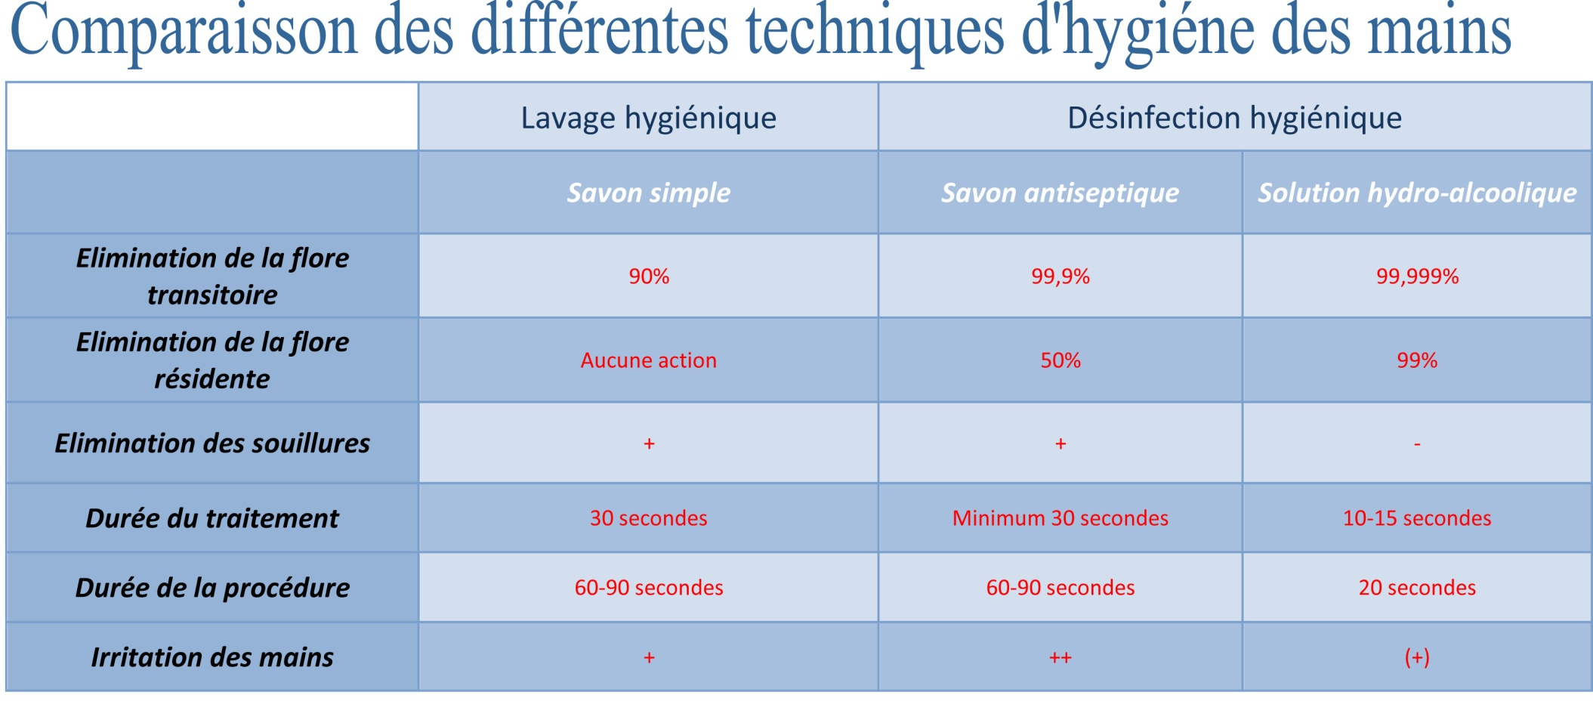
Comparaison des différentes techniques d’hygiène des mains

Slide 26
Efficacité comparée des techniques d’hygiène des mains
1. Avant
lavage
2. Savon doux
30 sec.
3. Savon antiseptique
60 sec
4. SHA
20-30 sec.

Slide 27
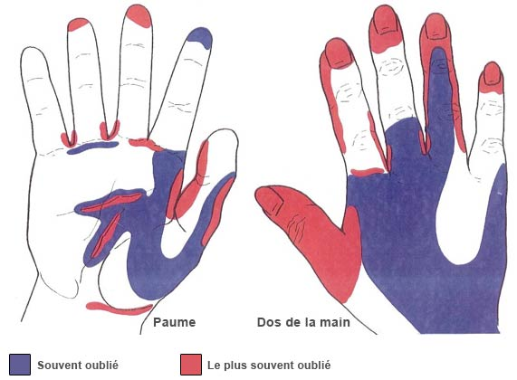
Endroits oubliés lors
du lavage des mains
Notes:
Des mains désinfectées = des risques évités !

